Slide 1
Caso de titulación · Ciencia de Datos Aplicada · ITAM
De la denuncia a la carpeta
Barrera ciudadana e institucional en la cifra negra
de la Ciudad de México
Mariana Arroyo Muñoz
ENVIPE 2021–2025 · 2.1 millones de carpetas de la Fiscalía · 16 alcaldías
Notes:
Saludo. Soy Mariana. Voy a contarles un trabajo que empezó buscando una cosa y encontró otra, y la que encontró resultó más útil. Quince minutos y al final les hago una demostración en vivo.

Slide 2
Recorrido
Quince minutos y cinco de demostración
1
El problema
El mapa con el que se decide, y por qué no mide lo que parece
2
Lo que medí y cómo
Dos barreras separadas, con estimación en áreas pequeñas sobre la ENVIPE
3
Lo que encontré
El embudo de la ciudad, la ausencia de variación territorial y dónde sí está
4
Demostración en vivo
La aplicación, cinco minutos
5
Qué debería cambiar
Recomendaciones y límites del trabajo
El trabajo buscaba una cosa y encontró otra. La que encontró resultó más útil.
Notes:
Índice. Veinte segundos: el problema, lo que medí, lo que encontré, la demostración y las recomendaciones. Aviso desde ahora que el trabajo buscaba una cosa y encontró otra.

Slide 3
1
El mapa con el que se asignan los recursos
Carpetas de investigación por cada 100 mil habitantes, 2020–2024
3.5 a 1
Entre la alcaldía con la tasa más alta y la más baja. Estable los cinco años.
Con este mapa se decide
Dónde patrullar
Dónde abrir agencias del ministerio público
Dónde concentrar atención a víctimas
Qué alcaldías van mejorando
Fiscalía General de Justicia de la CDMX, carpetas del núcleo comparable, 2020–2024. Solo se muestran seis de las dieciséis alcaldías.
Notes:
Empiezo por el mapa oficial. La tasa de carpetas varía tres y media a uno entre alcaldías. Con ese mapa se asignan patrullas, agencias y programas, y se anuncian avances. En octubre pasado la Secretaría de Seguridad Ciudadana reportó descensos usando exactamente esta base.

Slide 4
2
Pero ese mapa no cuenta delitos: cuenta denuncias registradas
Entre el hecho y el dato hay dos filtros, y ninguno es neutral
Ocurre un delito
El universo real. Nadie lo observa.
Notes:
Una carpeta no es un delito: es una denuncia que fue presentada, recibida y clasificada. Hay dos filtros. Y la pregunta es qué parte de la desigualdad del mapa viene de cada cosa.

Slide 5
2
Pero ese mapa no cuenta delitos: cuenta denuncias registradas
Entre el hecho y el dato hay dos filtros, y ninguno es neutral
Ocurre un delito
La víctima decide denunciar
El universo real. Nadie lo observa.
→
Depende de la confianza, del tiempo, de la distancia a la agencia, de si vale la pena.
Notes:
Una carpeta no es un delito: es una denuncia que fue presentada, recibida y clasificada. Hay dos filtros. Y la pregunta es qué parte de la desigualdad del mapa viene de cada cosa.

Slide 6
2
Pero ese mapa no cuenta delitos: cuenta denuncias registradas
Entre el hecho y el dato hay dos filtros, y ninguno es neutral
Ocurre un delito
La víctima decide denunciar
El MP decide abrir carpeta
El universo real. Nadie lo observa.
→
Depende de la confianza, del tiempo, de la distancia a la agencia, de si vale la pena.
→
El Código Nacional de Procedimientos Penales lo obliga a recibir toda denuncia e investigar sin mayores requisitos.
Notes:
Una carpeta no es un delito: es una denuncia que fue presentada, recibida y clasificada. Hay dos filtros. Y la pregunta es qué parte de la desigualdad del mapa viene de cada cosa.

Slide 7
2
Pero ese mapa no cuenta delitos: cuenta denuncias registradas
Entre el hecho y el dato hay dos filtros, y ninguno es neutral
Ocurre un delito
La víctima decide denunciar
El MP decide abrir carpeta
El universo real. Nadie lo observa.
→
Depende de la confianza, del tiempo, de la distancia a la agencia, de si vale la pena.
→
El Código Nacional de Procedimientos Penales lo obliga a recibir toda denuncia e investigar sin mayores requisitos.
La pregunta de este trabajo
¿Cuánta de la desigualdad de ese mapa viene de que en unas alcaldías ocurre más delito, y cuánta de que en unas alcaldías el delito se denuncia y se registra más que en otras?
Notes:
Una carpeta no es un delito: es una denuncia que fue presentada, recibida y clasificada. Hay dos filtros. Y la pregunta es qué parte de la desigualdad del mapa viene de cada cosa.

Slide 8
3
Lo que medí
Tres probabilidades, y la aportación está en separarlas
d
De cada 100 delitos,
¿cuántos se denuncian?
Barrera ciudadana
Notes:
Separo la decisión de la víctima de la del ministerio público. Eso no se puede hacer en el antecedente británico porque allá denunciar y registrar son casi lo mismo. Aquí sí, y las dos barreras piden políticas distintas.

Slide 9
3
Lo que medí
Tres probabilidades, y la aportación está en separarlas
d
k
De cada 100 delitos,
¿cuántos se denuncian?
De cada 100 denuncias,
¿cuántas llegan a carpeta?
Barrera ciudadana
Barrera institucional
Notes:
Separo la decisión de la víctima de la del ministerio público. Eso no se puede hacer en el antecedente británico porque allá denunciar y registrar son casi lo mismo. Aquí sí, y las dos barreras piden políticas distintas.

Slide 10
3
Lo que medí
Tres probabilidades, y la aportación está en separarlas
d
k
R = d · k
De cada 100 delitos,
¿cuántos se denuncian?
De cada 100 denuncias,
¿cuántas llegan a carpeta?
De cada 100 delitos,
¿cuántos quedan registrados?
Barrera ciudadana
Barrera institucional
Índice de visibilidad
Notes:
Separo la decisión de la víctima de la del ministerio público. Eso no se puede hacer en el antecedente británico porque allá denunciar y registrar son casi lo mismo. Aquí sí, y las dos barreras piden políticas distintas.

Slide 11
3
Lo que medí
Tres probabilidades, y la aportación está en separarlas
d
k
R = d · k
De cada 100 delitos,
¿cuántos se denuncian?
De cada 100 denuncias,
¿cuántas llegan a carpeta?
De cada 100 delitos,
¿cuántos quedan registrados?
Barrera ciudadana
Barrera institucional
Índice de visibilidad
Por qué separarlas es la aportación
En Inglaterra, donde se hizo el estudio equivalente, denunciar y quedar registrado son casi el mismo evento. En México no: la ley obliga al ministerio público a abrir la carpeta, así que un valor de k por debajo de uno es medible y tiene consecuencias distintas a las de d.
Notes:
Separo la decisión de la víctima de la del ministerio público. Eso no se puede hacer en el antecedente británico porque allá denunciar y registrar son casi lo mismo. Aquí sí, y las dos barreras piden políticas distintas.

Slide 12
4
Cómo lo medí
Protocolo replicado del INEGI, sobre fuentes públicas
ENVIPE 2021–2025
186,329 incidentes. Pregunta a la víctima si denunció y si se abrió carpeta.
Notes:
No invento una encuesta: uso la del INEGI. El problema es que no está diseñada para dar cifras por alcaldía, y para eso existe la estimación en áreas pequeñas. Replico el protocolo que el propio INEGI publicó. Y la prueba de que está bien hecho es que reproduzco exactamente sus cuadros publicados.

Slide 13
4
Cómo lo medí
Protocolo replicado del INEGI, sobre fuentes públicas
ENVIPE 2021–2025
186,329 incidentes. Pregunta a la víctima si denunció y si se abrió carpeta.
Fiscalía CDMX
2.1 millones de carpetas, 2016–2025. Numerador del mapa y rezago de registro.
Notes:
No invento una encuesta: uso la del INEGI. El problema es que no está diseñada para dar cifras por alcaldía, y para eso existe la estimación en áreas pequeñas. Replico el protocolo que el propio INEGI publicó. Y la prueba de que está bien hecho es que reproduzco exactamente sus cuadros publicados.

Slide 14
4
Cómo lo medí
Protocolo replicado del INEGI, sobre fuentes públicas
ENVIPE 2021–2025
186,329 incidentes. Pregunta a la víctima si denunció y si se abrió carpeta.
Fiscalía CDMX
2.1 millones de carpetas, 2016–2025. Numerador del mapa y rezago de registro.
Censo y CONAPO
Denominadores y covariables por alcaldía.
Notes:
No invento una encuesta: uso la del INEGI. El problema es que no está diseñada para dar cifras por alcaldía, y para eso existe la estimación en áreas pequeñas. Replico el protocolo que el propio INEGI publicó. Y la prueba de que está bien hecho es que reproduzco exactamente sus cuadros publicados.

Slide 15
4
Cómo lo medí
Protocolo replicado del INEGI, sobre fuentes públicas
ENVIPE 2021–2025
186,329 incidentes. Pregunta a la víctima si denunció y si se abrió carpeta.
Fiscalía CDMX
2.1 millones de carpetas, 2016–2025. Numerador del mapa y rezago de registro.
Censo y CONAPO
Denominadores y covariables por alcaldía.
ENSU
Contraste externo independiente.
Notes:
No invento una encuesta: uso la del INEGI. El problema es que no está diseñada para dar cifras por alcaldía, y para eso existe la estimación en áreas pequeñas. Replico el protocolo que el propio INEGI publicó. Y la prueba de que está bien hecho es que reproduzco exactamente sus cuadros publicados.

Slide 16
4
Cómo lo medí
Protocolo replicado del INEGI, sobre fuentes públicas
ENVIPE 2021–2025
186,329 incidentes. Pregunta a la víctima si denunció y si se abrió carpeta.
El método
La encuesta no está diseñada para dar cifras por alcaldía: más de la mitad de las estimaciones directas son poco confiables
Estimación en áreas pequeñas: combina la encuesta con covariables de censo y registro
Cuatro modelos comparados; el elegido se ajusta para reproducir el total publicado de la ciudad
Replica el protocolo que el propio INEGI publicó para los 2,469 municipios del país
Fiscalía CDMX
2.1 millones de carpetas, 2016–2025. Numerador del mapa y rezago de registro.
Censo y CONAPO
Denominadores y covariables por alcaldía.
ENSU
Contraste externo independiente.
Control de calidad: las estimaciones reproducen exactamente los cuadros publicados de la ENVIPE en los cinco levantamientos.
Notes:
No invento una encuesta: uso la del INEGI. El problema es que no está diseñada para dar cifras por alcaldía, y para eso existe la estimación en áreas pequeñas. Replico el protocolo que el propio INEGI publicó. Y la prueba de que está bien hecho es que reproduzco exactamente sus cuadros publicados.

Slide 17
5
Primer resultado: el embudo de la ciudad
De cada 100 delitos que ocurren en la Ciudad de México
89
se pierden porque la víctima no denuncia (barrera ciudadana)
1 de cada 3
denuncias presentadas no se convierte en carpeta, pese a la obligación legal
Estas cifras son estables en los cinco años y coinciden con las nacionales que publica el INEGI, que para 2024 reporta 9.6% de denuncia y 70.5% de conversión en carpeta.
Notes:
Primer resultado. De cada cien delitos, once se denuncian y siete quedan registrados. Y aquí está el dato que más me importa: una de cada tres denuncias que sí se presentan no llega a carpeta, pese a que la ley obliga a abrirla. Eso nadie lo había separado así.

Slide 18
6
Segundo resultado: entre alcaldías, nada
Alcaldías que se distinguen del promedio de la ciudad, de 16
Qué significa
Ninguna alcaldía tiene una probabilidad de registro distinguible del resto de la ciudad, en ninguno de los cinco años. En d, cuando mucho tres de dieciséis, y no las mismas cada año.
1.4 a 1
Lo más que varía R entre alcaldías, contra 3.5 a 1 de la tasa de carpetas
El orden de R no guarda ninguna relación con el orden de la tasa de carpetas: correlación de 0.06.
Notes:
Segundo resultado, y es el que cambió el proyecto. No hay una sola alcaldía que se distinga del resto en la probabilidad de que un delito quede registrado. Y el orden de ese indicador no tiene nada que ver con el orden del mapa oficial: la correlación es cero punto cero seis.

Slide 19
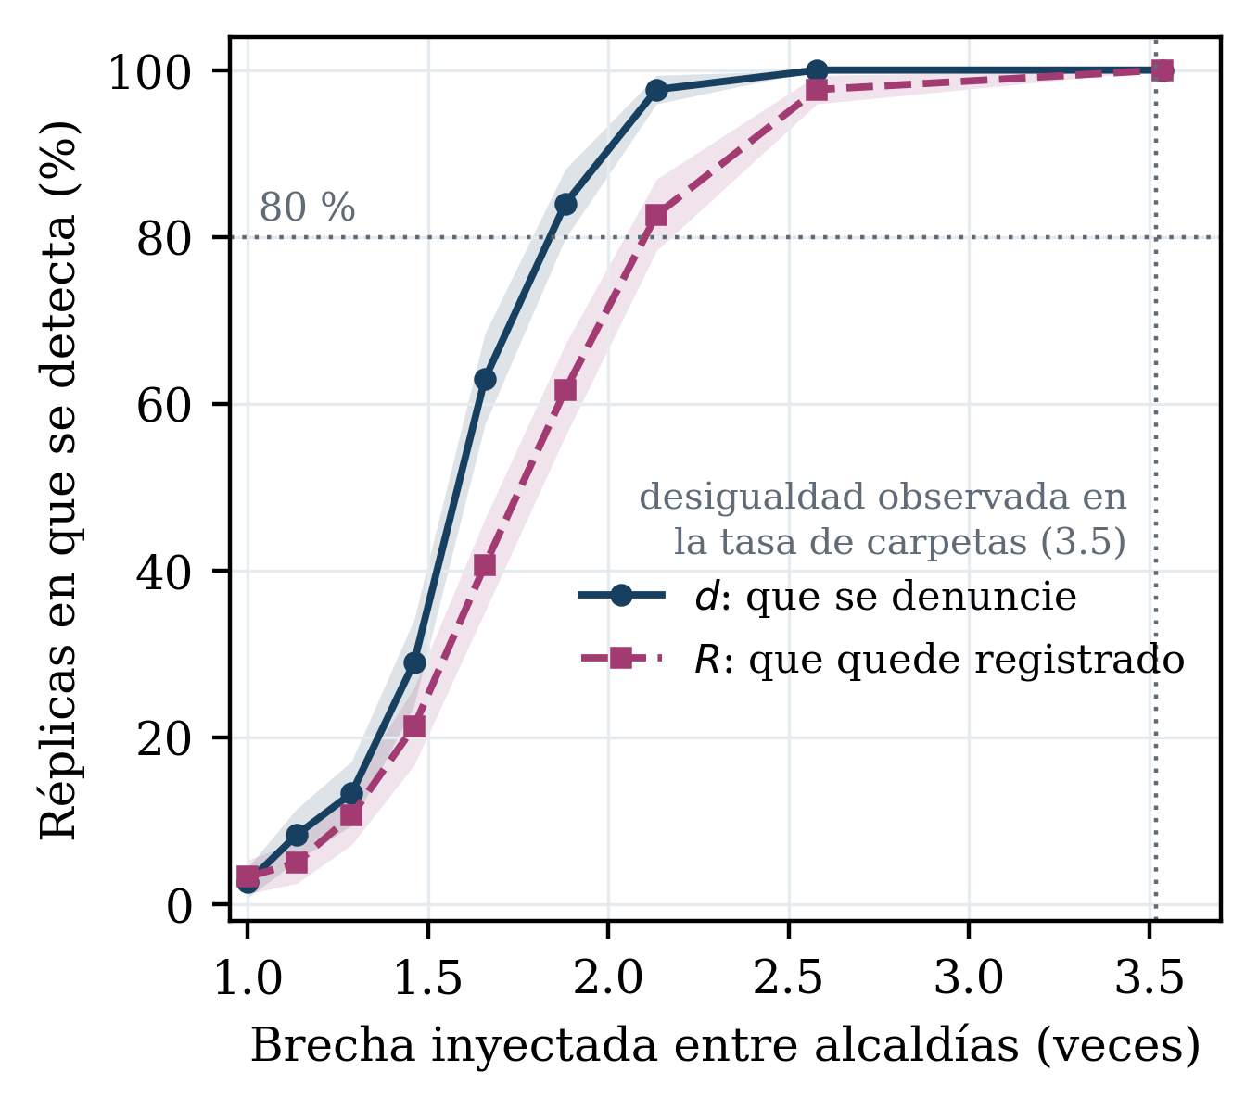
7
¿Y si el método simplemente no podía verlo?
La pregunta obligada ante un resultado negativo, contestada con simulación
Cómo se contesta
Se fabrican datos donde sí hay diferencias entre alcaldías, con el mismo ruido que tiene la encuesta, y se revisa cuántas veces el método las encuentra.
99 a 100 de cada 100
Si las alcaldías difirieran tanto como difieren sus carpetas, el método lo habría detectado casi siempre
En k sí falta potencia, y se declara en el trabajo.
Potencia de la prueba de varianza persistente entre alcaldías, por simulación, bajo el escenario conservador de orden aleatorio.
Notes:
Ésta es la lámina que me interesa que vean. Un resultado negativo solo vale si el método podía encontrar lo que no encontró. Fabriqué datos donde sí hay diferencias y revisé cuántas veces las encuentra. Si las alcaldías difirieran tanto como difieren sus carpetas, lo habría detectado en el cien por ciento de las veces.

Slide 20
8
Tercer resultado: la variación está en el tipo de delito
Cuánto se separa típicamente una categoría del promedio, en puntos porcentuales
26 veces
más variación entre tipos de delito que entre alcaldías. Doce veces aun quitando el robo de vehículo.
Los dos extremos
Robo total de vehículo: 75 de cada 100 se denuncian, porque el seguro lo exige.
Hostigamiento o abuso sexual: 3 de cada 100.
La visibilidad del delito depende de qué te pasó, no de dónde vives.
Notes:
Tercer resultado, y es el positivo. La variación sí existe, pero está en otro eje: entre tipos de delito es veintiséis veces mayor que entre alcaldías. El robo de vehículo se denuncia tres de cada cuatro veces porque el seguro lo exige; el hostigamiento, tres de cada cien. La frase que resume el trabajo es ésa: depende de qué te pasó, no de dónde vives.

Slide 21
9
Entonces, ¿qué explica la desigualdad del mapa?
Dos factores, y ninguno es la propensión a denunciar
1
Diferencias reales de incidencia
La victimización estimada por encuesta varía 2.3 a 1 entre alcaldías. Parte de la desigualdad del mapa es real.
2
Quién es contado dónde
Las carpetas se cuentan donde ocurre el hecho, pero la tasa se divide entre quienes viven ahí. En Cuauhtémoc, 58 de cada 100 víctimas viven en otra alcaldía; en Milpa Alta, 11.
La proporción de víctimas que viven en otra alcaldía correlaciona 0.71 con la distorsión de la tasa oficial.
Notes:
Si no es la denuncia, qué es. Dos cosas. Una, diferencias reales de incidencia, que sí existen aunque menores. Y dos, un problema de denominador: las carpetas se cuentan donde ocurre el delito pero la tasa se divide entre quienes viven ahí. En Cuauhtémoc, cincuenta y ocho de cada cien víctimas viven en otra alcaldía.

Slide 22
▶
Demostración en vivo
La aplicación, en cinco minutos
1. El embudo
Comparar robo de vehículo contra robo en calle y ver cómo se transforma
2. ¿Dónde o qué?
Los dos paneles de dispersión y la evidencia de potencia
3. Ficha de alcaldía
Cuauhtémoc: lo que dice el mapa y lo que significa
Notes:
DEMO. Orden: embudo con el comparador de tipos, luego dónde o qué con la potencia, luego la ficha de Cuauhtémoc. Cinco minutos. Si falla el internet, tengo el video de respaldo y la app corriendo en local.

Slide 23
10
Qué debería cambiar
Cuatro recomendaciones al tomador de decisiones
1
Dejar de leer la tasa de carpetas como propensión a denunciar
2
Priorizar por tipo de delito
Las campañas de denuncia focalizadas por alcaldía no tienen respaldo empírico en esta ciudad.
Hostigamiento, extorsión y fraudes se denuncian menos de 7 de cada 100 veces: son invisibles para el sistema.
3
Publicar el conteo de denuncias recibidas
4
Corregir las tasas por población de día
Hoy no es observable y hay que estimarlo por encuesta. Con ese dato, la barrera institucional se mide directamente.
El denominador residente infla sistemáticamente a las alcaldías receptoras.
Ninguna requiere levantar información nueva: todo se actualiza solo al publicarse cada ENVIPE.
Notes:
Cuatro recomendaciones. La primera es dejar de leer el mapa como si midiera denuncia. La segunda, priorizar por tipo. La tercera es la más barata y la más útil: que la Fiscalía publique cuántas denuncias recibe, no solo cuántas carpetas abre. Y la cuarta, corregir denominadores.

Slide 24
11
Qué no afirmo
Los límites del trabajo, declarados
No afirmo que la visibilidad sea idéntica entre alcaldías
Afirmo que no varía más de alrededor del doble, que es lo que los datos permiten acotar.
No afirmo que la barrera institucional sea territorialmente homogénea
En k la muestra no alcanza para evaluarlo. El umbral detectable es de 26 puntos porcentuales.
No afirmo que una de cada tres denuncias incumpla la ley
La ley permite no iniciar investigación cuando es evidente que no hay delito. Es una cota superior.
No afirmo causalidad, ni hablo de personas
Todas las conclusiones son sobre unidades territoriales.
Validación: reproducción de las cifras oficiales, control positivo, análisis de potencia, ruta administrativa alternativa y contraste con la ENSU.
Notes:
Prefiero decir yo lo que no afirmo, antes de que me lo pregunten. Cuatro cosas. Y sobre todo la tercera: la ley permite no iniciar investigación cuando es evidente que no hay delito, así que mi cifra es una cota superior del incumplimiento, no su medida.

Slide 25
Lo que este trabajo encontró
El mapa del delito de la Ciudad de México no está deformado por dónde se denuncia.
El cuello de botella es de etapa y de tipo de delito, no de territorio. De cada 100 delitos, 89 se pierden porque la víctima no denuncia y 4 más porque la denuncia no se registra.
Es un resultado negativo, y está establecido con cuatro métodos, análisis de potencia, un control positivo y ajuste a la cifra oficial.
Gracias. Quedo a sus preguntas.
Notes:
Cierro así: este trabajo no encontró lo que buscaba, encontró algo mejor documentado. Un resultado negativo bien establecido vale más que un hallazgo positivo frágil. Gracias.

